Slide 1

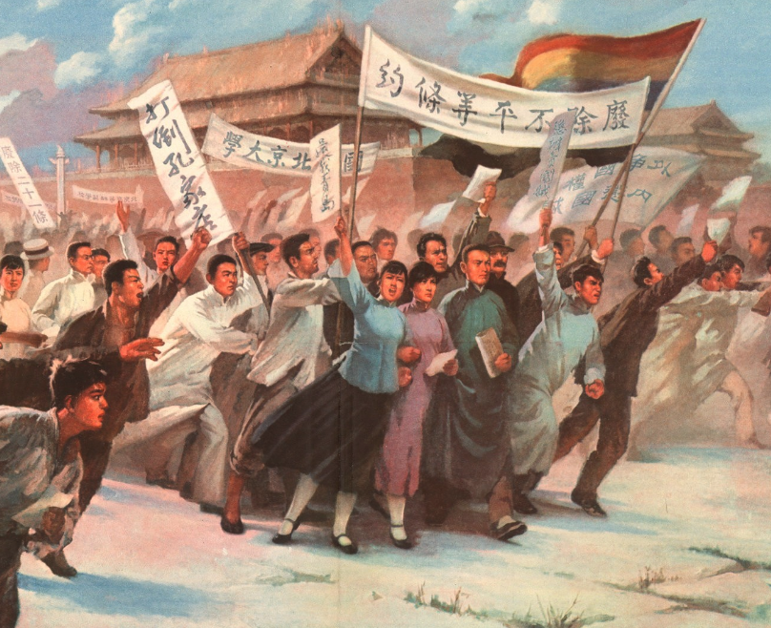
КИТАЙ В МЕЖВОЕННЫЙ ПЕРИОД
16
Всемирная история (подготовительный курс)
Ситник П.В.
2019

Slide 2
Программа
Внутриполитическое развитие Китая.
Подъём национального движения и борьба с колониальными державами.
Демократическое движение против монархии.
Национальная революция в Китае. Чан Кайши.
Укрепление гоминьдановского режима.
Японская агрессия в Китае в 1930-е гг. Проблема единства действий антияпонских сил.
Развитие культуры. Новые явления в традиционном укладе жизни.

Slide 3
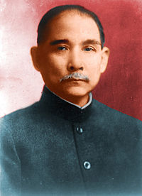
Внутриполитическое развитие Китая
«Три народных принципа» Сунь Ятсена
независимость
суверенитет
благосостояние народа
свержение маньчжурского господства
учреждение республики
уравнение прав на землю среди крестьян
Сунь Ятсен
В результате Синьхайской революции в 1911 г. в Китае была свергнута Цинская династия. 1 января 1912 г. восставшие провозгласили создание Китайской республики, временным прези-дентом которой стал Сунь Ятсен. Он надеялся перестроить Китай на основе выдвинутых им «трёх народных принципов».

Slide 4
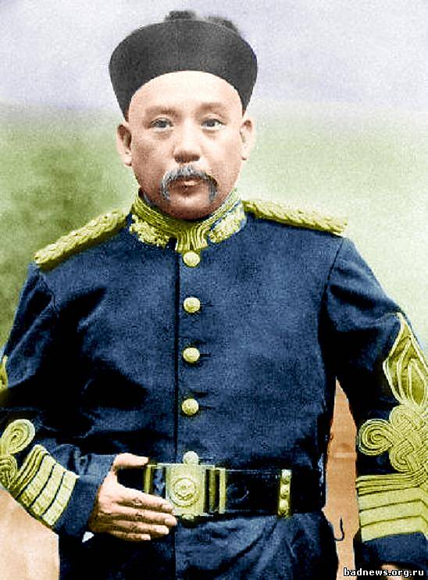
Внутриполитическое развитие Китая
Юань Шикай
В 1912 г. Сунь Ятсен отказался от должности президента Китайской республики в пользу влиятельного генерала Юань Шикая. Сунь Ятсен надеялся, что Юань Шикай сможет восстановить порядок и создать сильное центра-лизованное государство. Но амбициозный генерал ста-вил другие цели. Он готовился к восстановлению мо-нархии и рассматривал себя в качестве будущего импе-ратора. Против него, в свою очередь, выступили воена-чальники провинций - так называемые генералы-мили-таристы. После внезапной кончины Юань Шикая в 1916 г. страна скатилась в пучину ещё больших беспорядков и бедствий. Китай распался на отдельные провинции, власть в которых перешла в руки милитаристов. Цент-ральное правительство в Пекине занималось в основ-ном внешней политикой.

Slide 5
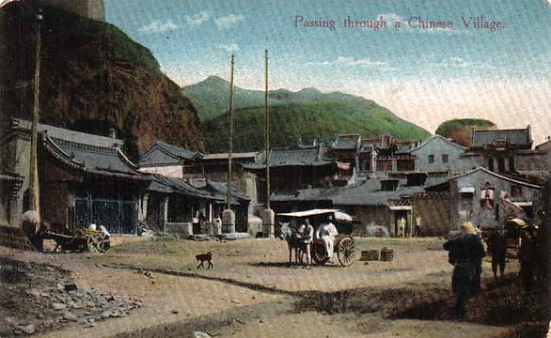
Внутриполитическое развитие Китая
Китайская деревня в начале ХХ в.
Между милитаристами шла борьба за власть, происходили кровавые и разрушительные стол-кновения. В то время как эти феодальные клики воевали друг с другом, экономика страны приходила в упадок. Миллионы крестьян находились в бедственном положении, страдали от голода и нищеты. Милитаристы принуждали их выплачивать налоги на содержание своих многочисленных армий. Грабежи и бандитизм в повседневной жизни ещё больше усугубляли положение китайских крестьян.

Slide 6
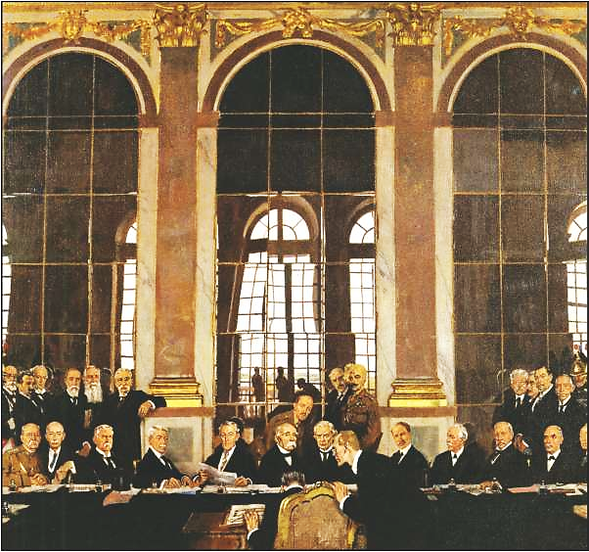
Подъём национального движения и борьба с колониальны-ми державами
В период хаоса и беспорядков в Китае усилилось влия-ние иностранных держав. Европейские, американские и японские коммерсанты, миссионеры и солдаты были хо-зяевами в китайских открытых для торговли портовых городах. В 1915 г. новое давление на своего когда-то могущественного соседа оказала Япония. В самый разгар Первой мировой войны Япония направила Юань Шикаю 21 требование с целью превращения Китая в японский протекторат. Слишком слабый, чтобы сопротивляться, Юань Шикай принял часть требований. В 1919 г. на Па-рижской мирной конференции державы-победители пре-доставили Японии контроль над германскими владения-ми в Китае, который они фактически рассматривали как полуколониальное государство. Это решение привело в негодование китайских националистов.
Парижская мирная конференция.
Версаль. Зеркальный зал. 1919 г.

Slide 7
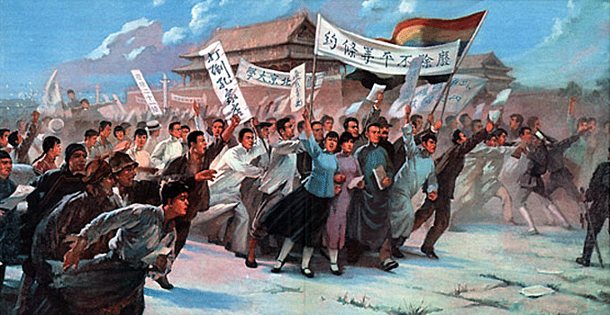
Подъём национального движения и борьба с колониальны-ми державами
Демонстрация 4 мая 1919 г. в Пекине
В знак протеста против столь откровенного унижения Китая великими державами 4 мая 1919 г. в Пекине вспыхнула крупная патриотическая манифестация студентов. К ней присое-динились представители деловых кругов и даже рабочие. В различных городах Китая нача-лись забастовки, манифестации, движение бойкота японских товаров. Такой масштабный раз-мах недовольства привёл к тому, что китайское правительство в Пекине отказалось ратифи-цировать Версальский договор. «Движение 4 мая» поставило под сомнение конфуцианскую мораль (уважение традиций, почитание старших и т.п.), выдвинуло на первый план идеи радикальных изменений в обществе.

Slide 8
Демократическое движение против монархии
Основные политические силы в период подъёма национального движения в 1919-1924 гг.
 | Гоминьдан | КПК
Время образования | 1912 г. | 1921 г.
Цели | Борьба за будущее Китая на основе «трёх народных прин-ципов» | Подготовка социалистической ре-волюции, захват власти, строи-тельство социализма
Основную роль в дальнейших событиях в стране сыграли две политические организации - буржуазная партия Гоминьдан, или Национальная партия, и партия китайских коммунистов (КПК), возникшая в период подъёма национального движения и под влиянием революционных событий в Советской России.

Slide 9
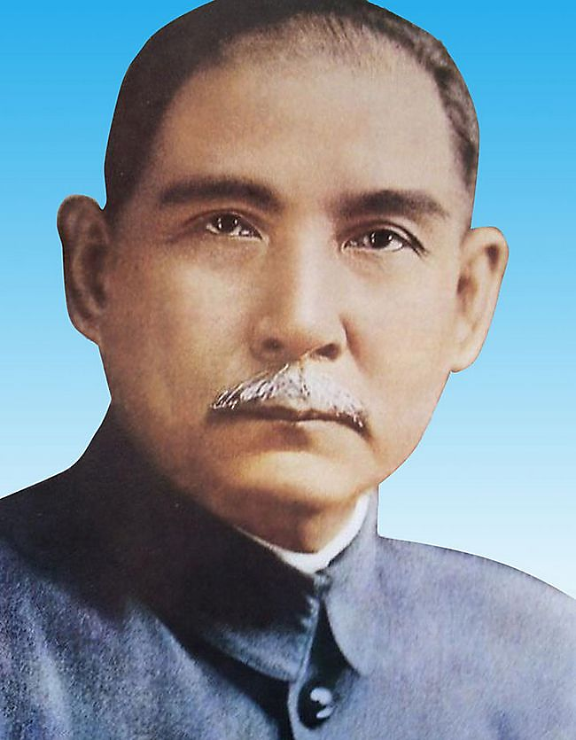
Демократическое движение против монархии
Сунь Ятсен
В 1921 г. Сунь Ятсен, председатель Гоминьдана, возг-лавил правительство в Гуанчжоу на юге Китая. Он по-нимал, что в одиночку не сможет ни объединить Ки-тай, ни освободить его от экономической опеки Япо-нии и Запада. Поэтому он обратился за помощью к Советской России, единственной из крупных держав, отказавшихся от «неравноправных договоров», заклю-чённых в Версале. Советская Россия, в свою очередь, была готова использовать китайских революционеров в интересах мировой революции.

Slide 10
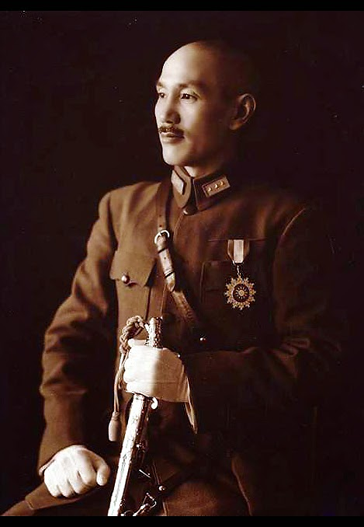
Демократическое движение против монархии
Чан Кайши
Практические основы сотрудничества СССР и Гоминьдана заложил визит китайской делегации в Москву в 1923 г. Глава делегации Чан Кайши, выступая на заседании ис-полкома Коминтерна, заявил: «Мы считаем, что фунда-ментальная база революции находится в России… Пар-тия Гоминьдан предлагает, чтобы Россия, Германия (ко-нечно, после успеха революции в Германии) и Китай (после успеха китайской революции в Китае) организова-ли союз трёх крупных государств для борьбы с капита-листическим влиянием в мире». Позиция Чан Кайши отражала как взгляды как Сунь Ятсена, так и ожидания советского руководства.

Slide 11
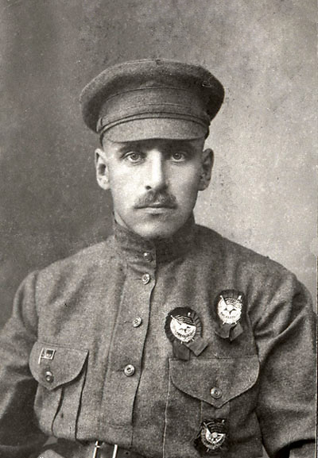
Демократическое движение против монархии
В.К.Блюхер
С помощью Коминтерна Сунь Ятсен реорганизовал Го-миньдан и начал создавать вооружённые силы. В Гуанч-жоу были направлены советские военные советники и инструкторы. Главным военным советником Сунь Ятсена был В.К.Блюхер. Началось сближение между Гоминьданом и молодой партией китайских коммунистов. Провозгла-шённая в июле 1921 г. Коммунистическая партия Китая (КПК), по рекомендации Исполкома Коминтерна, ускорила создание единого фронта, добиваясь от Гоминьдана под-держки рабочего и крестьянского движения. В 1924 г. ки-тайские коммунисты вступили в Гоминьдан при сохране-нии политической и организационной самостоятельности КПК.

Slide 12
Демократическое движение против монархии
Основные черты национального движения в Китае в 1919-1924 гг.
радикализация взглядов Сунь Ятсена
перестройка национально-буржуазной партии Гоминьдан под влия-нием взглядов Сунь Ятсена
образование КПК как альтернативы буржуазному руководству ки-тайской революцией
создание единого национального фронта КПК и Гоминьдана
помощь и поддержка Советской России (позже СССР)

Slide 13
Национальная революция в Китае. Чан Кайши
уничтожение империалистического гнёта и господства полу-феодальных порядков в политическом и экономическом строе Китая
Причины революции
восстановление суверенности Китая;
ликвидация милитаристских группировок;
объединение страны;
проведение социально-экономических преобразований и мо-дернизация Китая
Цели революции
консолидация сил, создание Национально-революционной ар-мии (НРА);
Северный поход (1 июля 1926 г. – март 1927 г.)
Основные этапы революции
Национально-демократическая революция в Китае развивалась при советской поддержке и приняла форму первой гражданской войны юга Китая (блока КПК-Гоминьдана) против север-ных феодально-милитаристских клик.

Slide 14
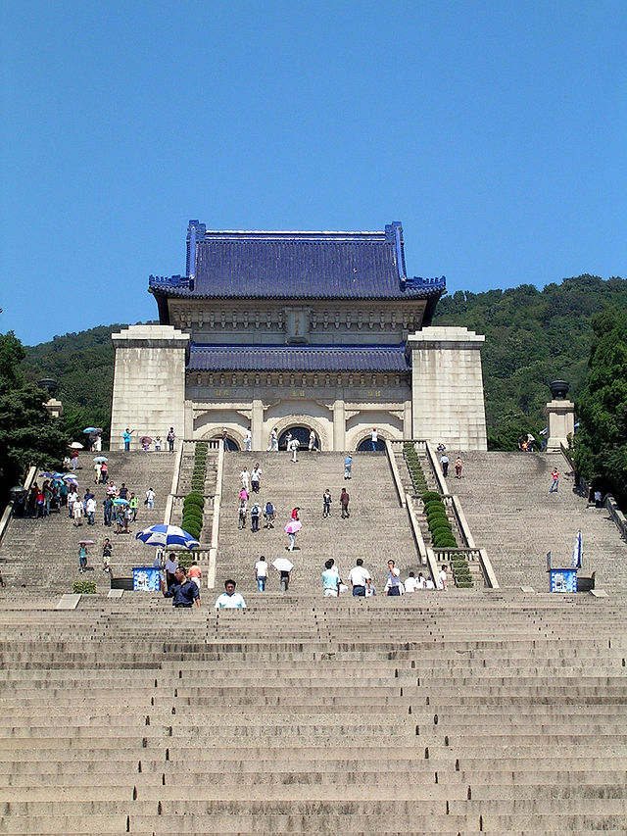
Национальная революция в Китае. Чан Кайши
сотрудничество с КПК
дружба с СССР
опора на народные массы
Политическое завещание Сунь Ятсена
В марте 1925 г. умер Сунь Ятсен. В соответствии с его за-вещанием союз между националистами и китайскими ком-мунистами с ориентацией на СССР сохранился. Но правые в Гоминьдане были встревожены размахом народных дви-жений, в т.ч. выступлениями рабочих Шанхая, Гуанчжоу и Гонконга против международных концессий, созданием крестьянских союзов, направленных против помещиков-зем-левладельцев.
Мавзолей Сунь Ятсена в Нанкине

Slide 15
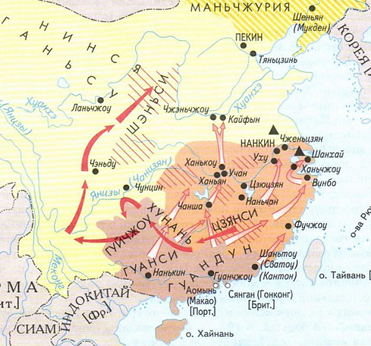
Национальная революция в Китае. Чан Кайши
Национальная революция 1925-1927 гг. нача-лась с демонстрации 30 мая 1925 г. и всеоб-щей 500-тысячной забастовки, охватившей в июне английские и японские фабрики, иност-ранные банки, типографии, пароходные компа-нии в Шанхае. Патриотические манифестации и антианглийский бойкот на всей территории провинции Гуандун способствовали укреплению положения гоминьдановского правительства в Гуанчжоу. В это же время с помощью советс-ких специалистов во главе с В.К.Блюхером за-вершилась реорганизация вооружённых сил Го-миньдана в единую Национальнореволюцион-ную армию (НРА).
Китай в 1924-1937 гг.

Slide 16
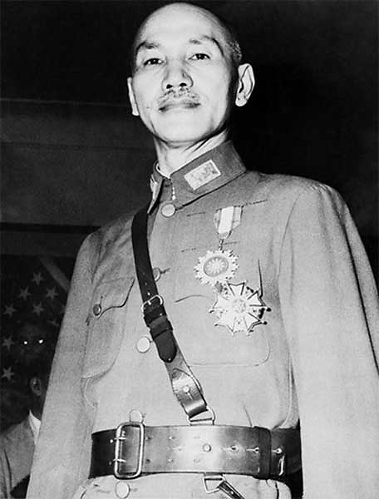
Национальная революция в Китае. Чан Кайши
Чан Кайши
Сначала силами НРА были разгромлены гуандунские милитаристы, затем началась подготовка военного по-хода на Север, чтобы вооружённым путём объединить весь Китай под властью Гоминьдана. Эта идея принад-лежала Сунь Ятсену. В мае 1926 г. председателем Военного совета Национального правительства и глав-нокомандующим НРА был избран Чан Кайши, что при-вело к чрезвычайному усилению его власти.

Slide 17
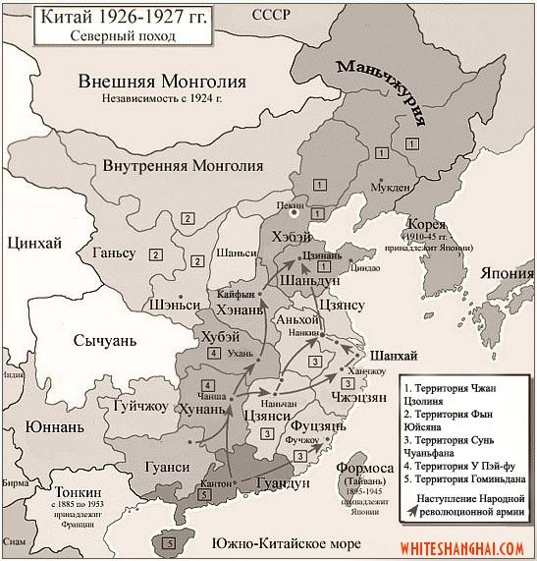
Национальная революция в Китае. Чан Кайши
1 июля 1926 г. было объявлено о начале Се-верного похода НРА. Поддержка похода самы-ми широкими слоями населения и военная помощь Советского Союза военными специа-листами, оружием и самолётами обеспечили революционным войскам победу над реак-ционными милитаристами. В марте 1927 г. войска НРА освободили Шанхай и Нанкин.

Slide 18
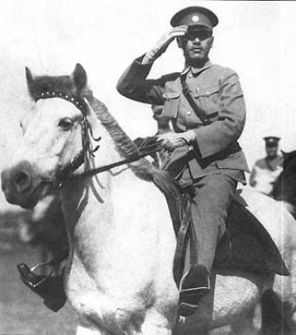
Национальная революция в Китае. Чан Кайши
В период Северного похода значительно возросло влияние КПК, численность которой в 1927 г. достигла почти 25 тыс. человек. Это обстоятельство было воспринято правыми как сигнал для обуздания коммунистов. В апреле 1927 г. по приказу Чан Кайши в Шанхае были осуществлены антиком-мунистические акции. Расправы с коммунистами произошли и в других городах. Эти события положили начало кризису революции и единого фронта. В июле этого же года Цент-ральный исполнительный комитет Гоминьдана принял ре-шение о разрыве с КПК. В феврале 1928 г. Национальное правительство Китая в Нанкине возглавил Чан Кайши, кото-рый и завершил северный поход и объединение Китая. Вскоре гоминьдановское правительство было признано ве-ликими державами как общекитайское.
Чан Кайши в 1926 г.

Slide 19
Национальная революция в Китае. Чан Кайши
Основные итоги и значение революции 1925-1927 гг. в Китае
подъём рабоче-крестьянского движения
освобождена часть территории с городами Шанхай и Нанкин
возросла численность и влияние КПК
разрыв Гоминьдана с КПК
создание Чан Кайши в Нанкине правительства

Slide 20
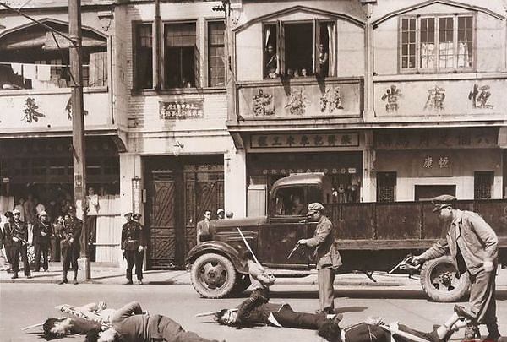
Укрепление гоминьдановского режима
Уничтожение коммунистов
в Шанхае. 1927 г.
После распада единого фронта руководство КПК, не считаясь с реальными условиями, взяло курс на вооружённую борьбу с Гоминьданом, чтобы установить гегемонию пролетариата, «уг-лубить» национальную революцию и перевести её на рельсы социалистической революции. Вооружённые выступления, организованные КПК летом и осенью 1927 г., вызвали жестокие репрессии гоминьдановских властей, истребление коммунистов.

Slide 21
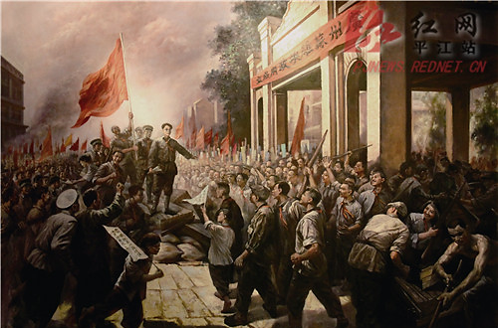
Укрепление гоминьдановского режима
Рабоче-крестьянская революционная
(Красная) армия
В городах Китая почти не осталось партийных ячеек. Началось вынужденное перебазирова-ние деятельности КПК в сельские районы. В этих отдалённых и практически недоступных для властей районах создавались революционные базы, провозглашалась советская власть, формировались отряды Рабоче-крестьянской революционной, или Красной, армии. Гоминьда-новская армия и Красная армия рабоче-крестьянской республики находились в состоянии непрерывной войны.

Slide 22
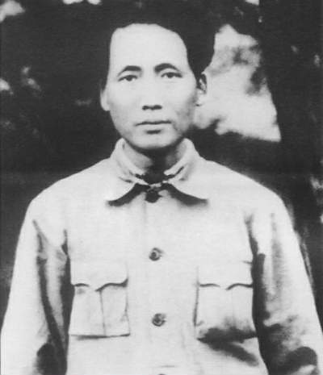
Укрепление гоминьдановского режима
Мао Цзэдун.
1931 г.
На стыке провинции Цзянси и запада провин-ции Фуцзянь возник Центральный советский район. 7 ноября 1931 г. здесь было провозгла-шено создание Китайской Советской Республи-ки, главой и председателем правительства ко-торой был избран Мао Цзэдун.
Китай в 1924-1937 гг.

Slide 23
Укрепление гоминьдановского режима
Только 5-й поход в Центральный район, пред-принятый Чан Кайши в 1934 г., стал успеш-ным. Красная армия оказалась в окружении гоминьдановских войск. Единственным выхо-дом был прорыв окружения и оставление Центрального района. Начался Великий поход Красной армии на северо-запад страны, стоив-ший огромных людских потерь. Великий поход стал символом героической борьбы китайских коммунистов против Гоминьдана. Мао Цзэдун сравнивал этот поход с сеялкой, посеявшей «множество семян в 11 провинциях» Китая: «Семена пустят ростки, дадут листья, цветы, и плоды принесут урожай в будущем». Спустя 2 года в провинции Шаньси была создана новая революционная база КПК.
Китай в 1924-1937 гг.

Slide 24
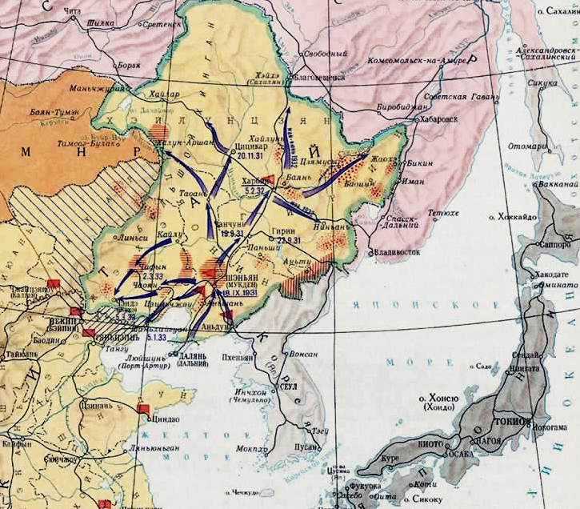
Японская агрессия в Китае в 1930-е гг. Проблема единства действий антияпонских сил
В то время как Чан Кайши преследовал комму-нистов по всему Китаю, страна столкнулась с ещё одной угрозой. В 1931 г. Япония вторглась в Маньчжурию и захватила её. В стране разверну-лось массовое антияпонское движение. Даже го-миньдановские генералы были недовольны тем, что Национальное правительство в Нанкине раст-рачивало драгоценные ресурсы, сражаясь с китай-цами-коммунистами, вместо того чтобы мобилизо-вать всех на борьбу против японских завоевате-лей. В конце 1935 г. ЦК КПК провозгласил курс на создание единого антияпонского фронта, а в мае 1936 г. Мао Цзэдун предложил нанкинскому правительству прекратить гражданскую войну. Но Чан Кайши не спешил, несмотря на нараставшие в обществе патриотические антияпонские наст-роения.
Японская агрессия в Маньчжурии. 1931-1932 гг.

Slide 25
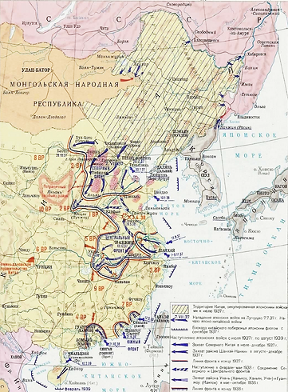
Японская агрессия в Китае в 1930-е гг. Проблема единства действий антияпонских сил
Японо-китайская война 1937-1945 гг.
Между тем в июле 1937 г. японские войска вторглись в Северный Китай и оккупировали Пекин. Началась полно-масштабная японо-китайская война, продолжавшаяся 8 лет. Правительство СССР предложило Чан Кайши заклю-чить договор о дружбе и соглашение о поставках в Ки-тай современной военной техники. 21 августа 1937 г. был заключён советско-китайский договор о ненападе-нии. Это имело решающее значение в прекращении гражданской войны в Китае. 23 сентября 1937 г. Чан Кайши заявил о создании единого фронта Гоминьдана и КПК в войне против японских захватчиков.

Slide 26
Японская агрессия в Китае в 1930-е гг. Проблема единства действий антияпонских сил
Японо-китайская война 1937-1945 гг.
1
3
Несмотря на тяжёлые поражения (захват японцами Тяньцзиня, Шанхая, Нанкина, Уханя), японским агрессорам не удалось добиться капитуляции Китая. Однако война привела к фактическому распаду страны на три части: первая часть контролировалась японцами (1); вторая – гоминьдановскими властями (2); третья – КПК (так назы-ваемые освобождённые районы с населением 95 млн человек) (3). Социально-экономическое и политическое развитие каждого из регионов существенно отличалось друг от друга.
2

Slide 27
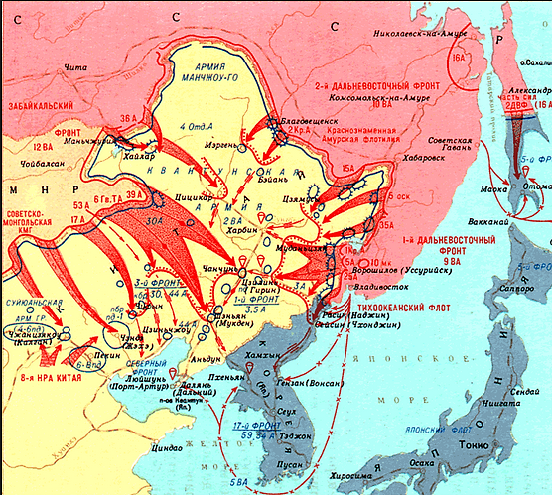
Японская агрессия в Китае в 1930-е гг. Проблема единства действий антияпонских сил
В ходе японо-китайской войны позиции Гоминьда-на заметно ослабли, в то время как позиции КПК укрепились. В августе 1945 г. войска СССР разгро-мили японскую Квантунскую армию в Маньчжу-рии. Вступление советских войск на территорию Китая во многом повлияло на послевоенное раз-витие событий в стране. Гражданская война между Гоминьданом и КПК возобновилась. Спустя нес-колько лет коммунисты, одержав победу, приступи-ли к социалистической модернизации Китая.
Разгром Квантунской армии Японии.
9 августа - 2 сентября 1945 г.

Slide 28
Развитие культуры. Новые явления в традиционном укладе жизни
борьба за ликвидацию неграмотности;
обучение на разговорном китайском языке – байхуа;
создание национальной системы образования по европейскому об-разцу, введение 12-летнего срока обучения;
открытие высших учебных заведений;
идеологизация обучения
Реформы в области образования
Вплоть до начала ХХ в. в Китае существовала традиционная система образования, основанная на изучении древних классических конфуцианских книг. В 1902-1903 гг. были предприняты первые реформы в области образования, в результате которых в 1920-х гг. сложилась школьная система по образцу европейских стран и США. Главной проблемой Китая в сфере образования была ликвидация неграмотности. В начале 1920-х гг. в стране насчитывалось около 90% неграмотного населения. В 1921 г. был издан дешёвый «Народный учебник». Преподавание стало проходить на понятном народу разговорном языке байхуа. В средней школе устанавливался 12-летний срок обучения. В Китае открылось свыше 50 высших учеб-ных заведений. Обязательным для изучения предметом было учение Сунь Ятсена. В совет-ских районах, где у власти стояла КПК, открывались народные и ленинские школы, учащиеся проходили обязательную военную подготовку.

Slide 29
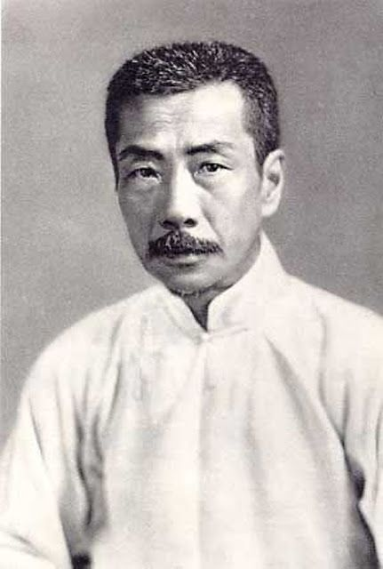
Развитие культуры. Новые явления в традиционном укладе жизни
Лу Синь
В годы Первой мировой войны в Китае возникло «движе-ние за новую культуру», которое возглавила передовая ки-тайская интеллигенция. Многие писатели стали создавать простые, связанные с современной жизнью художественные произведения. Крупнейшим представителем этого движения стал основоположник современной китайской литературы Лу Синь. В своих произведениях он критиковал устаревшие принципы конфуцианской морали и впервые сделал рядо-вого человека главным героем художественной литературы.

Slide 30
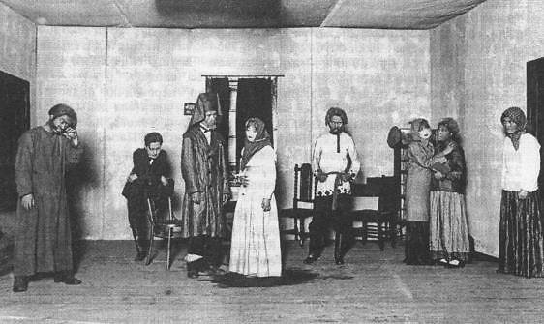
Развитие культуры. Новые явления в традиционном укладе жизни
«Дядя Ваня». Первая Театральная
постановка пьес А.П.Чехова в Китае.
Труппа «Синью». 1930 г.
В начале ХХ в. в Китае начал формироваться современный драматический театр. Его основа-ние происходило под воздействием европейского драматического искусства. В 1930-х гг. театры ставили пьесы русской и западноевропейской драматургии: «Ревизор» Н.В.Гоголя, «Гроза» А.Н.Островского, «На дне» М.Горького, «Нора» Г.Ибсена - и произведения националь-ной драматургии.

Slide 31
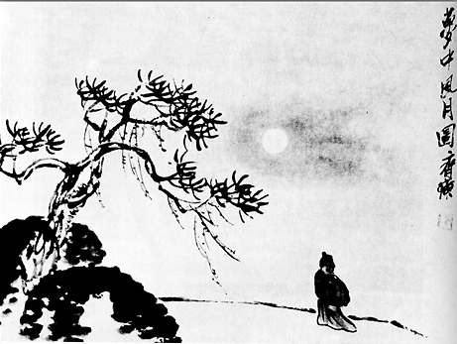
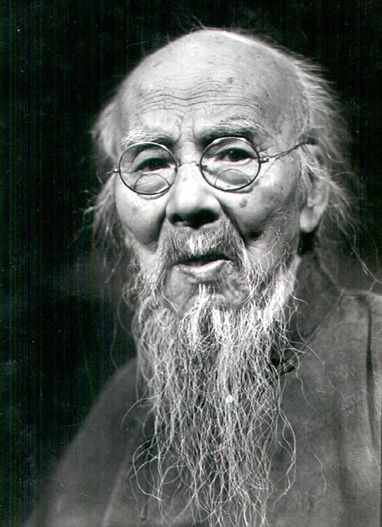
Развитие культуры. Новые явления в традиционном укладе жизни
Ци Байши
Одинокий путник в лунную ночь. Худ. Ци Байши. 1938 г.
В 1920-1930-е гг. видное место в китайском искусстве занимала классическая живопись тушью и минеральны-ми красками на шёлке или бумаге – гохуа. Для неё бы-ли по-прежнему характерны два основных жанра – пей-заж и портрет. Известным мастером гохуа являлся Ци Байши.

Slide 32
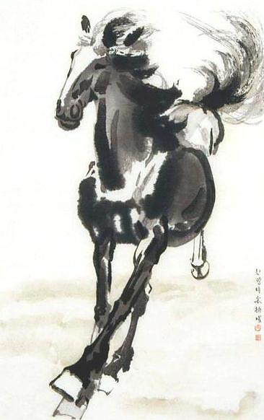
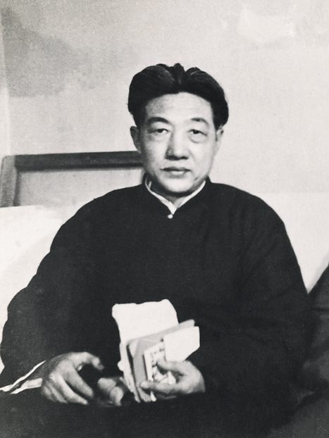
Развитие культуры. Новые явления в традиционном укладе жизни
Сюй Бэйхун
Галопирущий конь.
Худ. Сюй Бэйхун
В это же время некоторые китайские художники учились за границей и овладели приёмами европейской живопи-си. Влияние П.Пикассо, П. Гогена и А.Матисса отразилось на творчестве наиболее выдающегося представителя «нового гохуа» Сюй Бэйхуна.

Slide 33
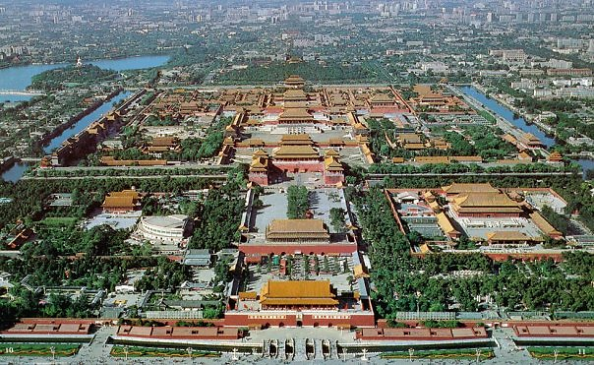
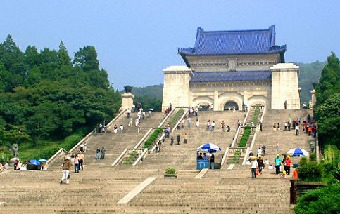
Развитие культуры. Новые явления в традиционном укладе жизни
Императорский дворец Гугун в Пекине
Мавзолей Сунь Ятсена в Нанкине
В архитектуре и скульптуре Китая доминировали старые средневековые формы, являвшиеся частью культового искусства. В 1925 г. открылся музей Гугун в Пекине, включавший дворцы и павильоны бывшего императорского Запретного города. В 1929 г. в Нанкине был построен величественный мавзолей Сунь Ятсена, внутри которого установили скульптуру вождя Гоминь-дана.

Slide 34
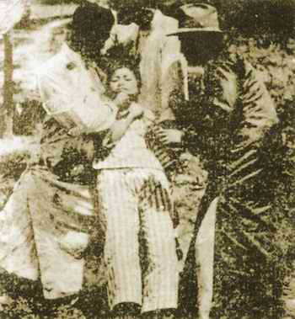
Развитие культуры. Новые явления в традиционном укладе жизни
«Янь Жуйшэн» - первый полнометражный
Китайский художественный фильм. 1921 г.
Кадр из фильма
В 1917 г. вышел первый художественный (игровой) фильм, поставленный китайской киносту-дией. Китайские фильмы 1920-1930-х гг. затрагивали наиболее важные общественные проблемы, пробуждали чувство патриотизма, призывали на борьбу с японской агрессией.

Slide 35

Литература
Космач Г.А. и др. Всемирная история Новейшего времени. 1918-1945 гг.: Учебное пособие для 10 класса. / Под ред. Г.А.Космача. – Минск: Народная асвета, 2012, §18-19.

